Slide 1

Spaß mit Algorithmen
Von Listensortieren, über Matrizenmultiplikation bis zur Kryptographie

Slide 2
Agenda
03 Allgemeines zu Algorithmen
16 O-Notation
19 Listen sortieren
24 CPU vs. GPU
27 Matrizen Rechnungen
38 Verschlüsselung
41 Public-Key-Verschlüsselungsverfahren
53 Aufgaben

Slide 3
1. Allgemeines zu Algorithmen

Slide 4
1.1 Was ist ein Algorithmus
Eine eindeutige Folge von Anweisungen, mit endlicher Anzahl an Schritten, um ein Problem zu lösen.
      Beispiel schriftliche Multiplikation:
4 2 * 6 8
2 4
+ 1 2
+ 3 2
+ 1 6
2 8 5 6

Slide 5
1.2 Eigenschafen von Algorithmen
Auf 1.2 wird später aufgebaut
    Endlichkeit
        Endliche Länge der Beschreibung und endlich großer Ressourcenverbrauch
        Komplexität
        Aufwand an Rechenzeit und Speicherplatz
        Terminiert
        Ein Ergebnis liegt nach endlich vielen Schritten vor
        Determiniertheit
        Bei gleicher Eingabe, gleiche Ausgabe; unterschiedliche Zwischenschritte möglich

Slide 6
1.2 Eigenschafen von Algorithmen
      Deterministisch
      Bei gleicher Eingabe, gleiche Ausgabe und gleiche Abfolge von Schritten
      Nicht-Deterministisch
      Bei gleicher Eingabe, nah gleicher Ausgabe, mit mehreren Möglichkeiten in den nächsten Zustand überzugehen

Slide 7
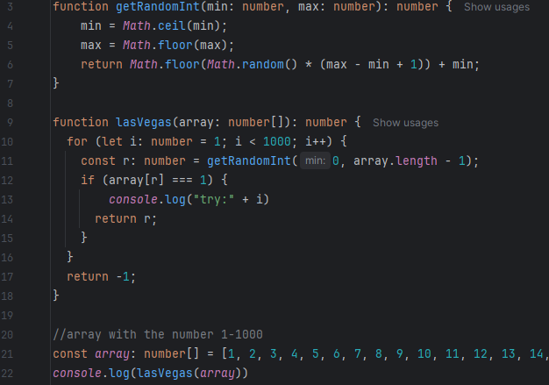
1.2 Eigenschafen von Algorithmen
    Veranschaulichung für Nicht-DeterministischeAlgorithmen sind probabilistische Algorithmen
    Code Beispiel: Las Vegas Algorithmus
      Nicht-Deterministisch determiniert

Slide 8
1.3 Iterative Algorithmen
    Mehrfach auszuführende Arbeitsschritte werden durch Schleifen umgesetz

Slide 9
1.4 Rekursive Algorithmen
    Mehrfach auszuführende Arbeitsschritte werden durch den Selbstaufruf einer Methode umgesetzt
      Direkte Rekursion: a() ruft a() auf
      Indirekte Rekursion: a() ruft b() auf, ruft c() auf, ruft a() auf
      Besteht aus
      Base Case (Abbruch Bedingung)
      Rekursiven Aufruf

Slide 10
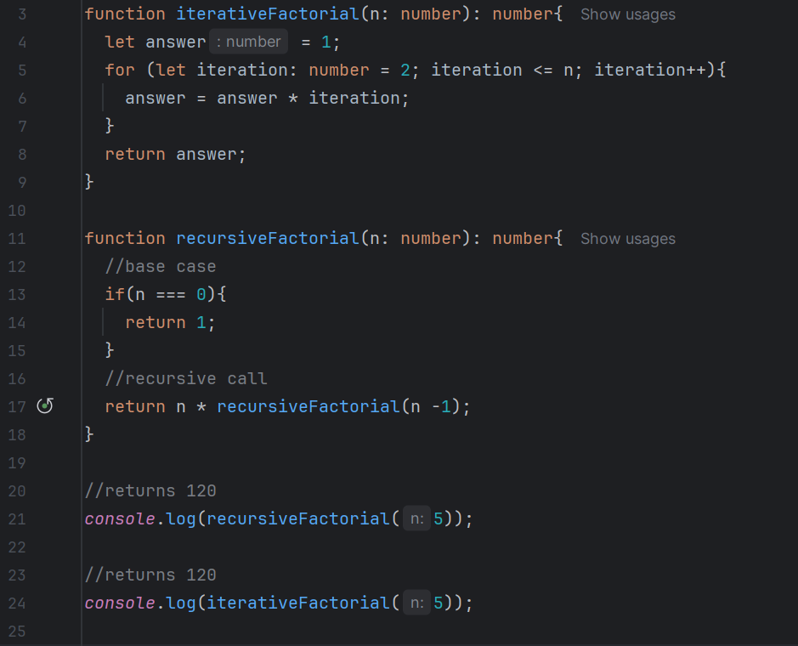
1.4 Rekursive Algorithmen
Codebeispiel: Berechnung n!

Slide 11
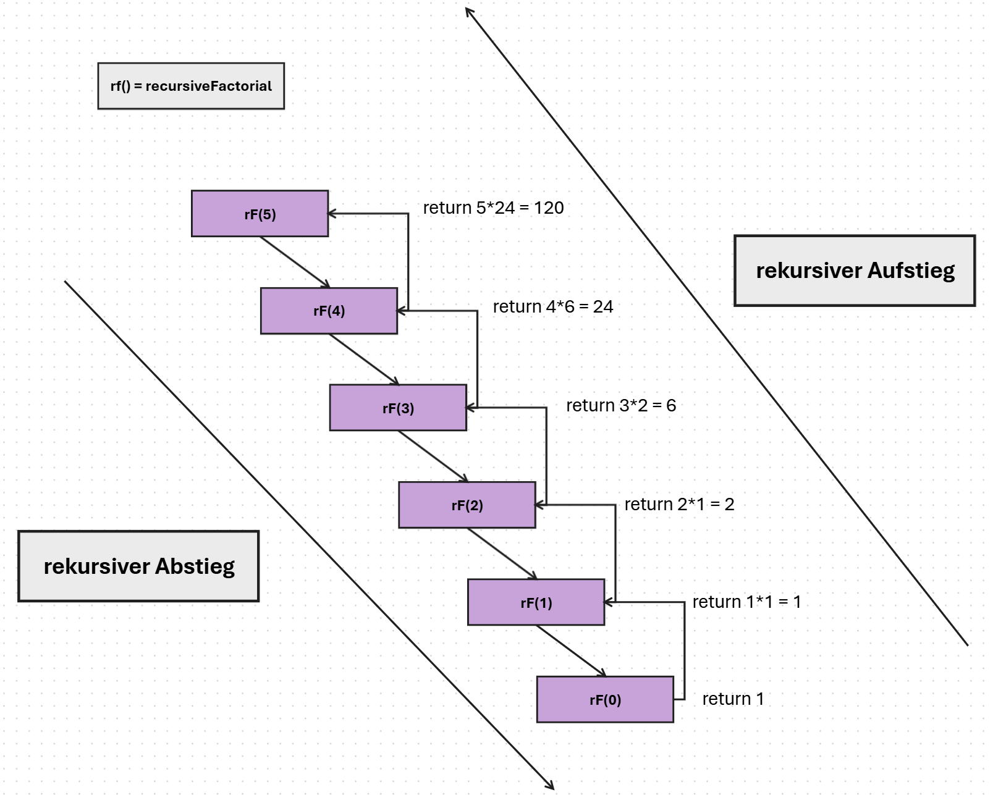

Slide 12
POPQUIZ!!!
Welche Vor- und Nachteile könnte Rekursion haben?

Slide 13
Vor- und Nachteile von Rekursion
Weniger Zeilen Code
Lösen komplexer Probleme
Divide and Conquer wird implementiert
Effizient für viele Algorithmen
Stack Overflow
Viel Arbeitsspeicher wird benötigt
Funktionsaufrufe und Stack-Management schaden Performance
Schwer zu debuggen
+
-

Slide 14
POPQUIZ!!!
Welche Vor- und Nachteile könnte Iteration haben?

Slide 15
Vor- und Nachteile von Iteration
Effizienter Umgang mit Arbeitsspeicher
Besser Optimierbar für Performance
Einfach zu debuggen
Komplexität des Codes
„off-by-one-error“
State Management kann zu Fehlern führen
+
-

Slide 16
2. O-Notation
Auf alles aus diesem Kapitel wird später aufgebaut

Slide 17
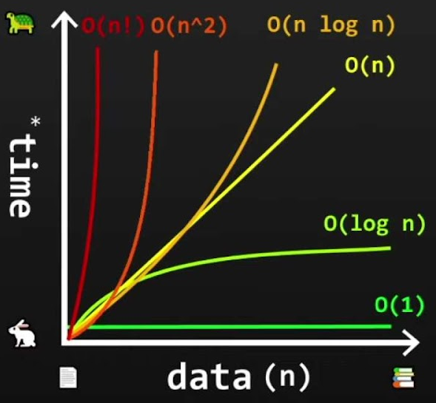
2 O-Notation
    Macht die Komplexität von Algorithmen vergleichbar
    Darstellung in Abhängigkeit von der Eingabegröße
    Arten von Komplexität
      Zeitkomplexität
      Speicherkomplexität

Slide 18
2.1 polynomielle Algorithmen
    Ein Algorithmus ist polynomiell wenn es eine natürliche Zahl k mit t ∈ O(n^{k})
    Polynomialzeit gilt als Grenze zwischen praktisch lösbaren und unlösbaren Problemen
    Sinnvolles Konzept in der theoretischen Informatik

Slide 19

2.2 P-NP Problem
    P:
      Klasser aller Probleme, die sich auf einer deterministischen sequentiellen Maschine in Polynomialzeit lösen lassen
      NP:
      Die Klasse aller Probleme, die sich von einer nichtdeterministischen Maschine in Polynomialzeit lösen lassen
      gilt, da eine deterministische Maschine eine spezielle Form der nichtdeterministischen Maschine ist
      Frage: Sind P und NP voneinander echt verschieden? Also ist P ≠ NP

Slide 20
3. Listen Sortieren

Slide 21
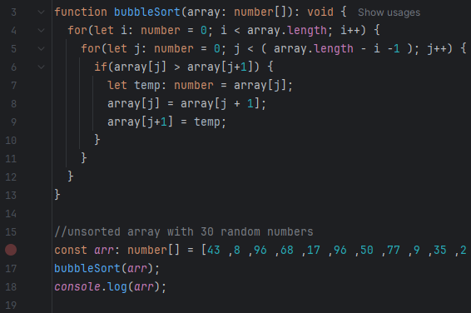
3.1 Bubblesort
    Vergleicht das aktuelle Element mit dem nächsten
      Nächstes Element ist größer: Nächstes Element wird zum aktuellem Element
      Nächstes Element ist kleiner: Position vom aktuellem und nächstem Element werden getauscht; das aktuelle Element bleibt das aktuelle Element
    Im Ergebnis wandert das größte Element an das Ende der Liste
    Durchschnittliche Komplexität: O(n²)
    Bester Fall: O(n)
    Schlimmster Fall: O(n²)
    Speicherkomplexität: O(1)

Slide 22
3.2 Quicksort
Nicht-deterministisch determiniert
    Es wird ein zufälliges Element gewählt (Pivot Element)
    Alle kleinere Elemente werde auf die Linke Seite von Pivot geschoben, alle größeren auf die rechte
      2 Teilbereiche entstehen
      Das Pivot Element steht an der richtigen Stelle
    Das gleiche Muster wird rekursiv auf die beiden neuen Teilbereiche angewendet
    Parallelisierbar

Slide 23
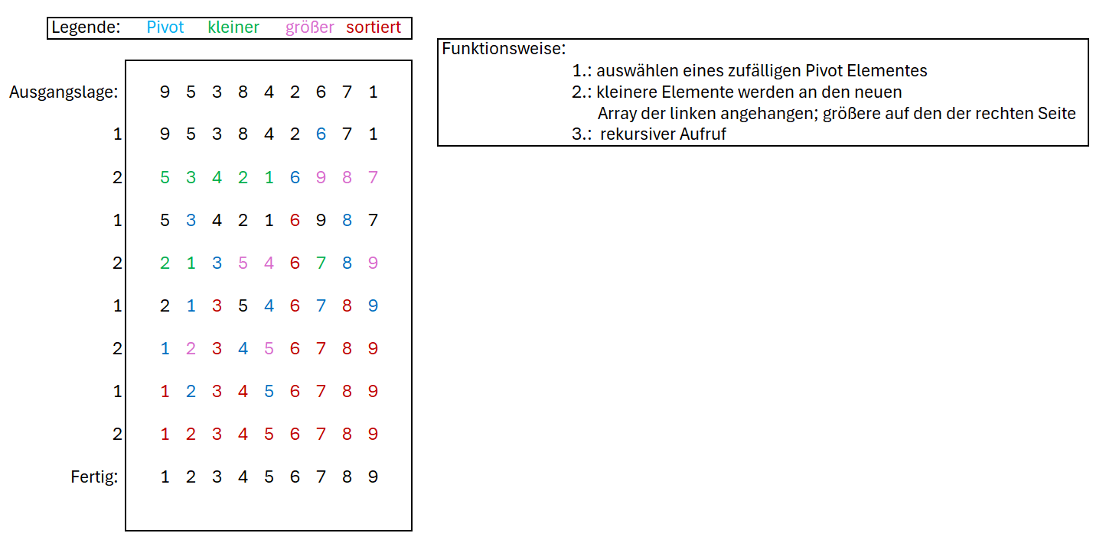
    Durchschnittliche Komplexität: O(n * log(n))
    Bester Fall: O(n * log(n))
    Schlimmster Fall: O(n²)
    Speicherkomplexität: O(n)

Slide 24
4. CPU vs gpu

Slide 25
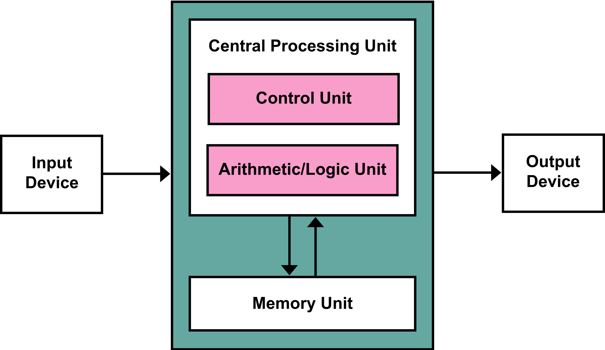
4.1 CPU: Von Neumann Architektur

Slide 26
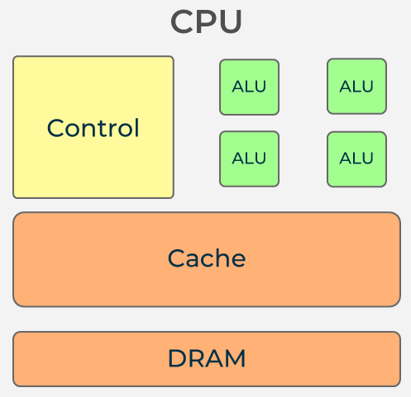
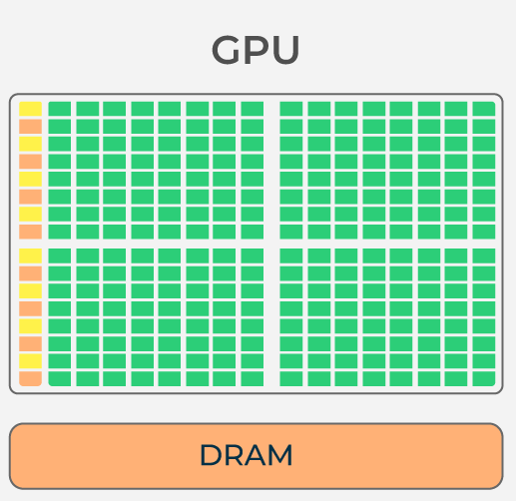
4.2 Unterschiede zwischen CPU und GPU

Slide 27
5. Matrizen Rechnung

Slide 28

5.1 Was sind Matrizen
const arr: number[][] = [
[22, 24, 19, 23, 25, 20, 21],
[18, 22, 21, 25, 26, 24, 19],
[20, 23, 22, 27, 24, 22, 18],
[19, 21, 24, 26, 25, 23, 20],
[23, 25, 27, 26, 22, 24, 21]
];
Eine Matrix ist als 2D-Array oder
Tabelle darstellbar
Matrix mit den Dimensionen m*n

Slide 29
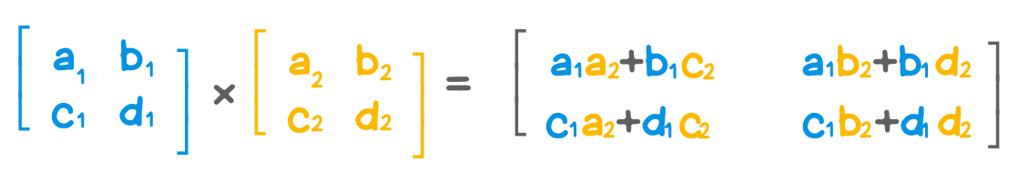
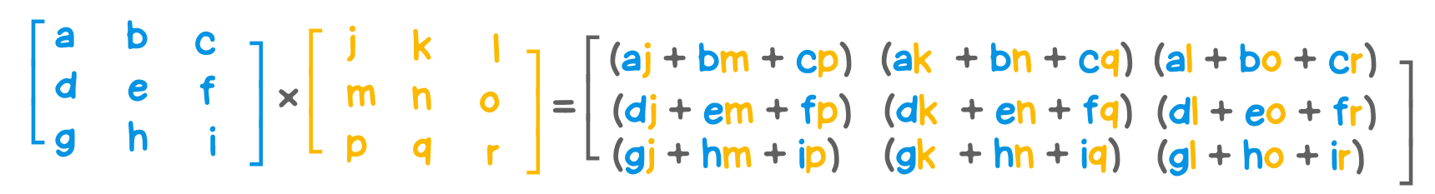
5.2 Matrizen Multiplikation
Wichtigste Matrizen Rechnung bei Computern

Slide 30
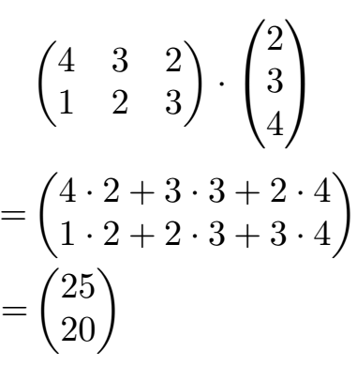
5.2 Matrizen Multiplikation

Slide 31
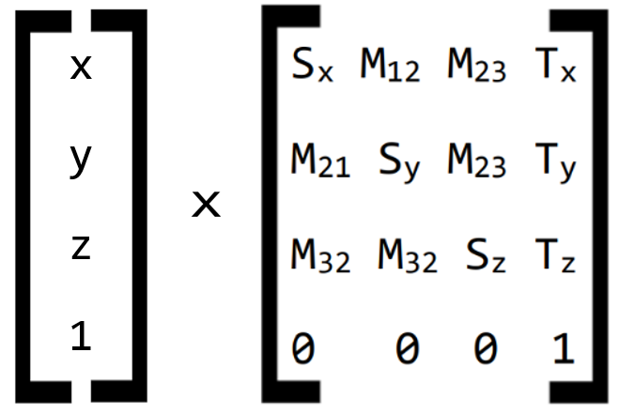
5.3 Anwendungsbeispiel Transformation
Problem: Objekt im dreidimensionalen Raum soll verschoben, rotiert und/oder skaliert werden
Lösung: Transformationsmatrix
    erste Matrix: Orginalkoordinaten
    zweite Matrix: transformationsmatrix
    T: Position
    M: Rotation
    S: Skalierung
    Zahlen: fixed -> nur 12 Freiheitsgrade

Slide 32
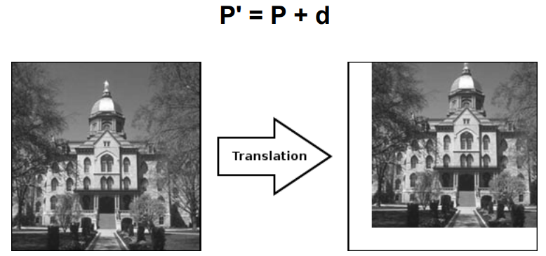
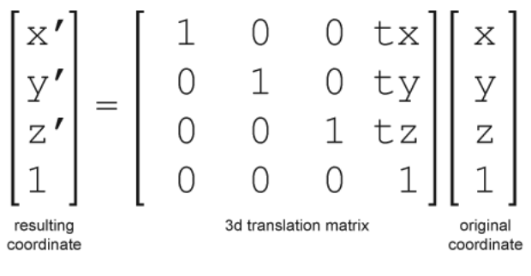
verschieben

Slide 33
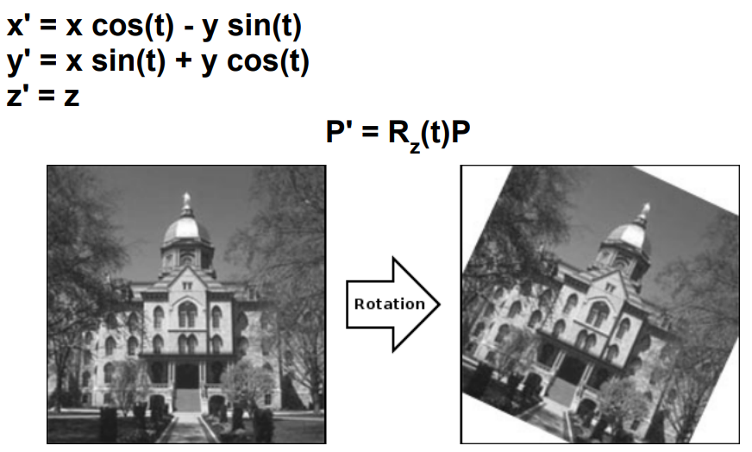
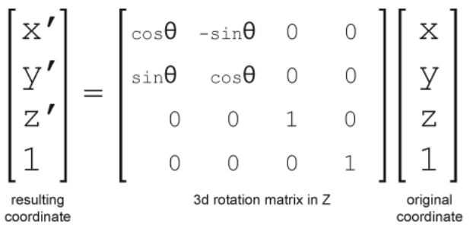
Rotation um die z-Achse

Slide 34
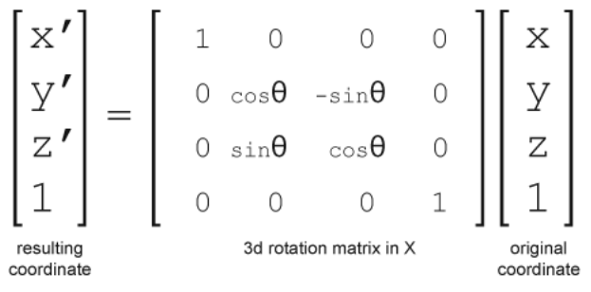
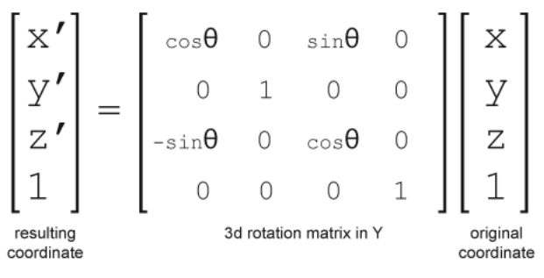
Rotation um die x-Achse
Rotation um die y-Achse

Slide 35
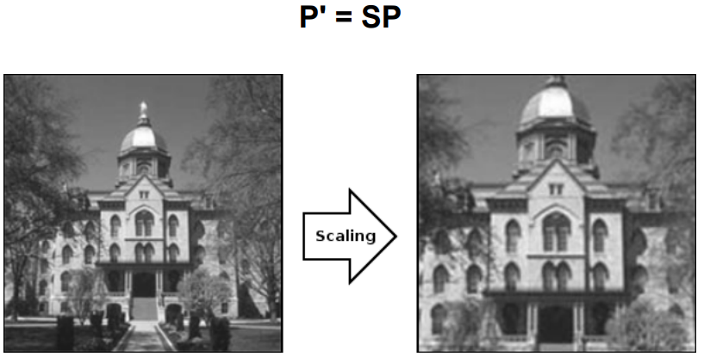
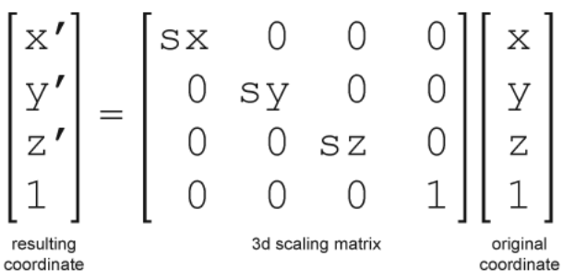
Skalierung

Slide 36
5.3 Anwendungsbeispiel Transformation
    Die beschriebene Multiplikationen sind 4x4x4 Matrizen Multiplikation
    Komplexität von 4x4x4 Matrizen Multiplikation
    Normal: 64 skalare Multiplikationen; O(n³)
    Strassmann Algorithmus (von 1969): 49 skalare Multiplikationen; O(n^{log}₂⁽⁷⁾)
    Algorithmus von Googles Alpha Evolve (von 2025): 48 Skalare Multiplikation

Slide 37
5.4 Anwendungsbeispiel Maschinelles lernen
    Riesige Datenmengen müssen gleichzeitig verarbeitet werden
    Neuronale Netze: gewichtete Verbindungen zwischen Knoten
      Darstellbar als Matrix
      Daten werden als Vektoren oder Matrizen eingespeist
      Auf jeder Ebene findet Matrix Multiplikation statt
        lernen passiert durch das Anpassen der Gewichtung durch Matrix Rechnungen, bis das Modell einen verlässlichen Output hat

Slide 38
6. Verschlüsselung

Slide 39
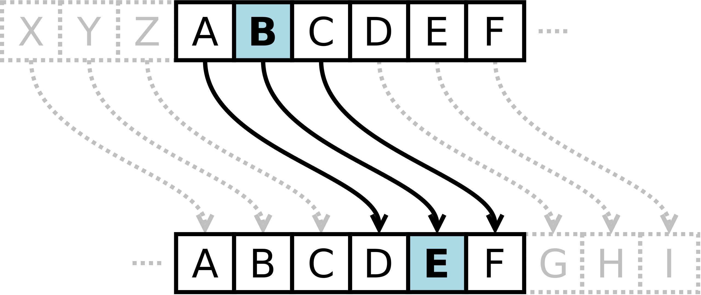
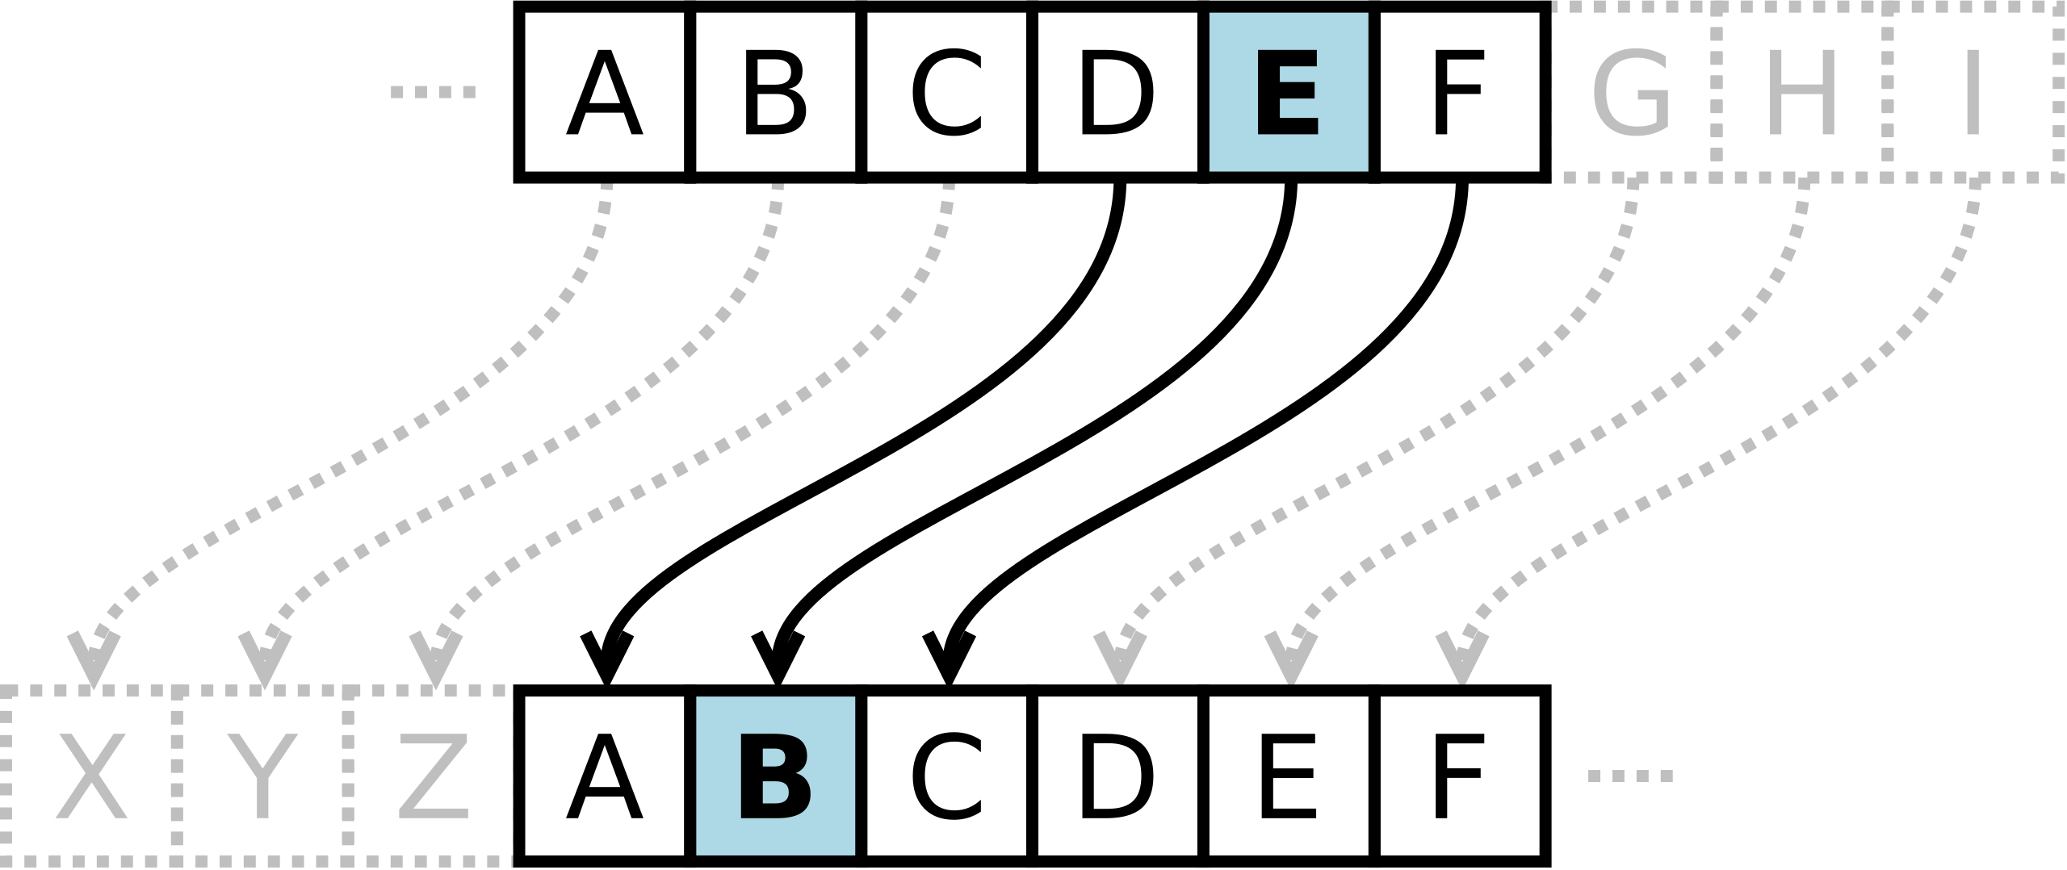
6.1 Caeser Verschlüsselung
    Einfaches symmetrisches Verschlüsselungsverfahren
      Symmetrisch: beide Teilnehmer verwenden den gleichen Schlüssel
Verschlüsselung mit dem Schlüssel C, also eine Verschiebung um 3 Zeichen
Entschlüsselung mit dem Schlüssel C
Klar: A B C D E F G H I J K L M N O P Q R S T U V W X Y Z
Geheim: D E F G H I J K L M N O P Q R S T U V W X Y Z A B C

Slide 40
6.1 Caeser Verschlüsselung
Mathematische Darstellung bei einem Alphabet mit 26 Zeichen :
Verschlüsseln_{K}(P) = (P+K)%26
Entschlüsseln_{K}(C) = (C-K)%26
P: Klartextbuchstabe
K: Verschiebung
C: Geheimbuchstaben

Slide 41
7. Public-Key-Verschlüsselungsverfahren

Slide 42
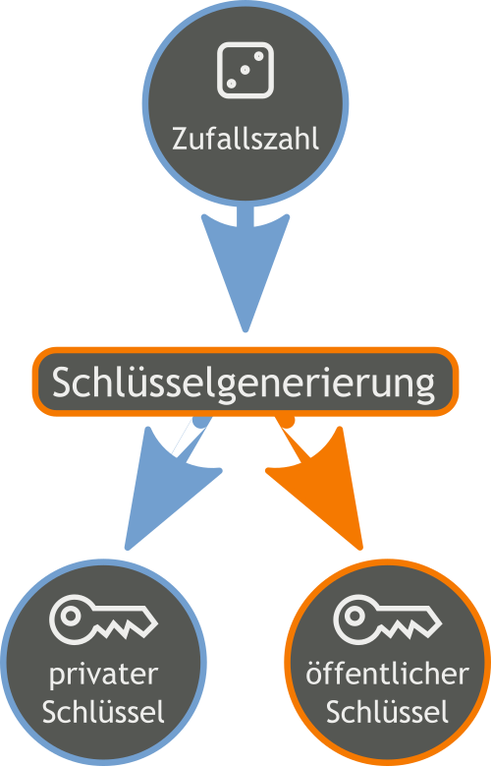
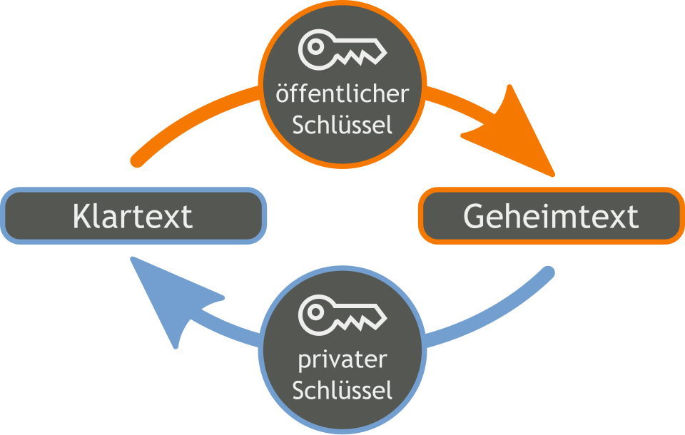
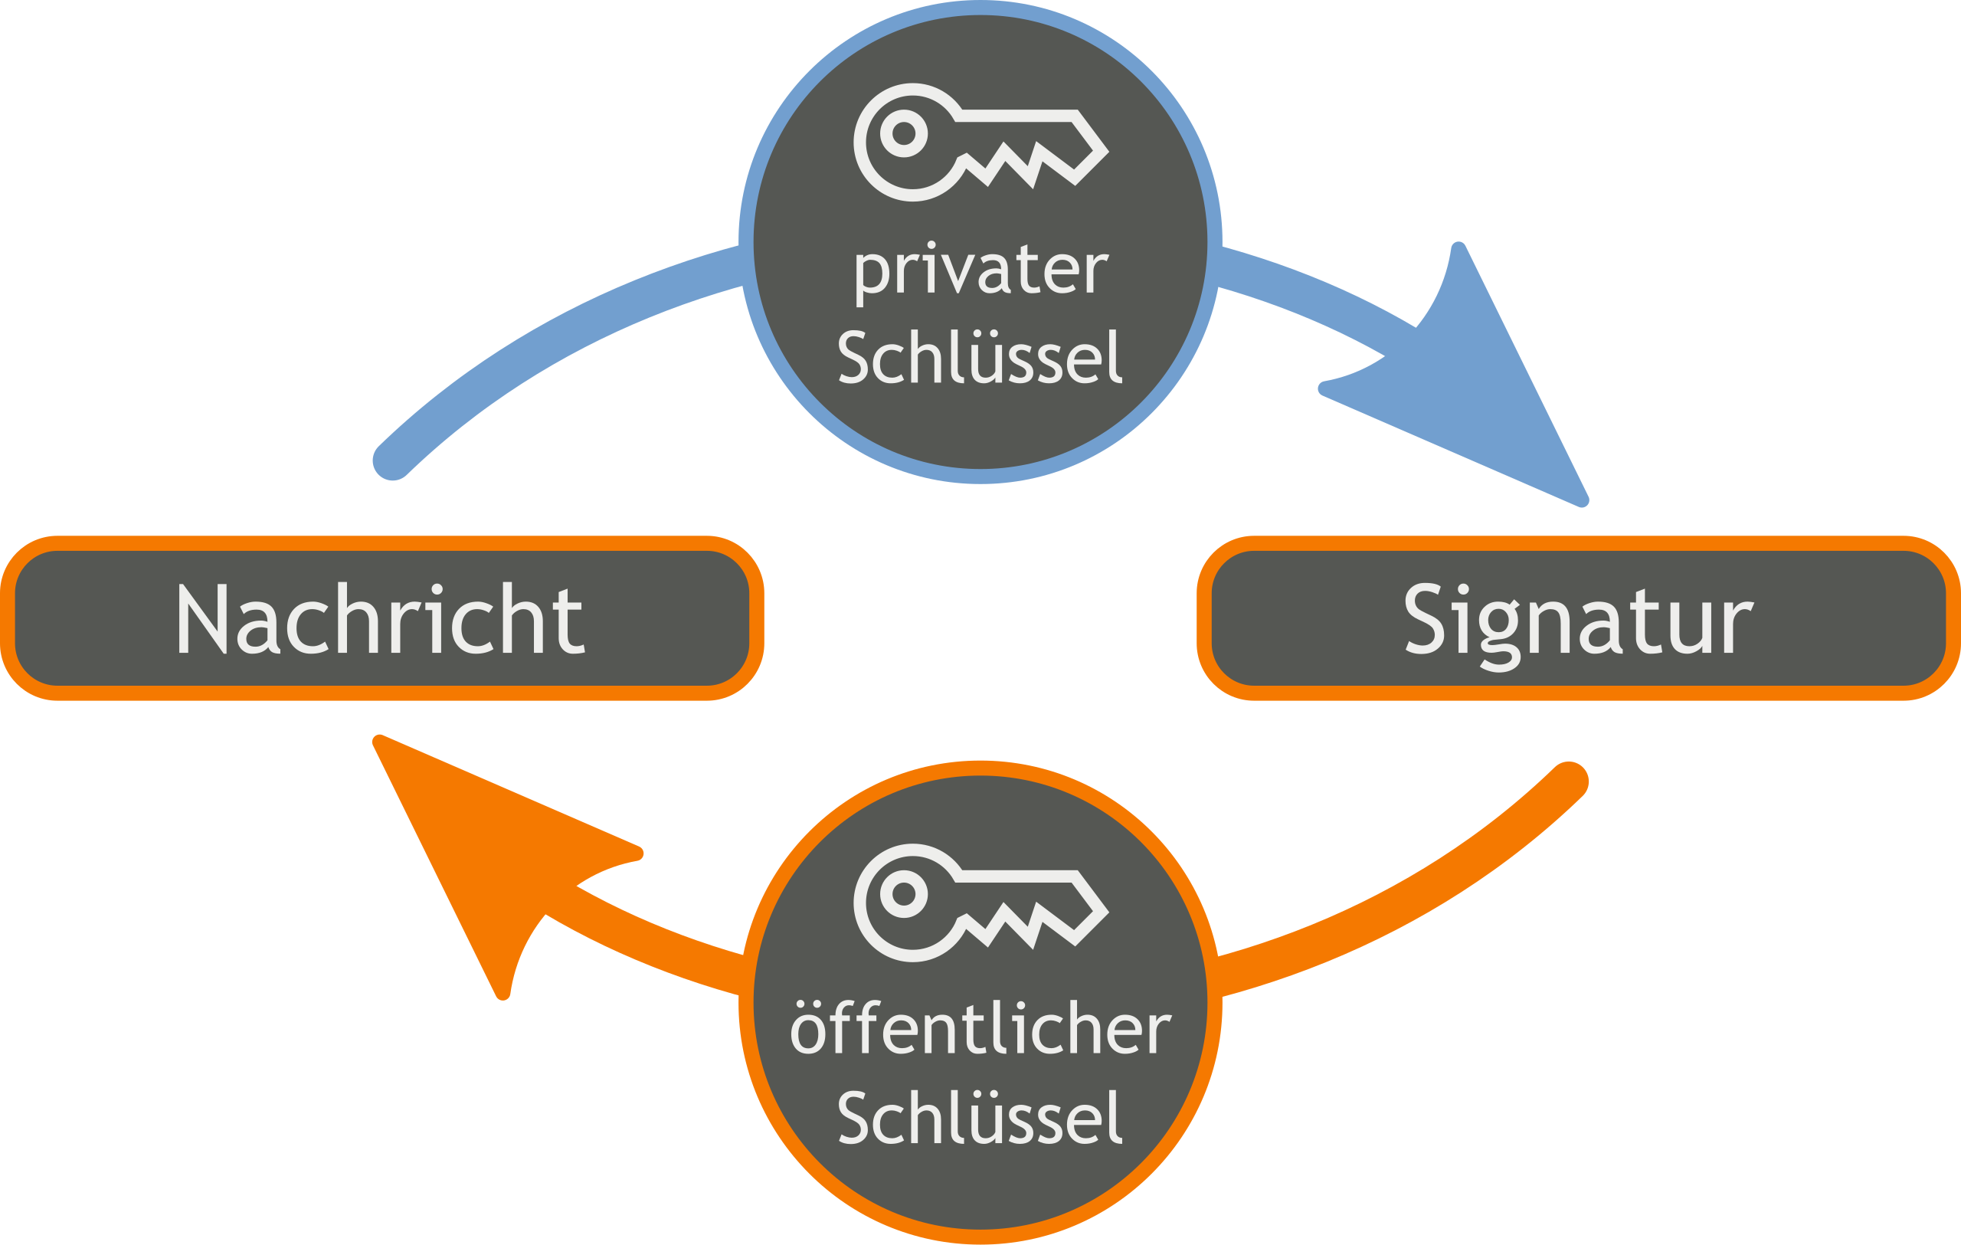
7. Public-Key-Verschlüsselungsverfahren
Asymmetrisches Verschlüsselungsverfahren

Slide 43
7.1 RSA Verschlüsselung
Rivest–Shamir–Adleman
    Erstveröffentlichung 1977
    Deterministischer Algorithmus
    Verschlüsselung basiert auf auf Einwegpermutation mit Falltür (engl. trapdoor one-way permutation, kurz TOWP)

Slide 44
7.1.1 Einwegfunktionen
Berechnung der Funktion einfach, Umkehren der Funktion sehr schwer
    Beispiel
    Multiplizieren zweier großer Primzahlen: 52067 * 90271 = 4.700.140.157
        Einfach: in Polynomialzeit berechenbar
    Aus dem Ergebnis 4.700.140.157 die Primfaktoren zu berechen:
        Schwer: kein probabilistischer Algorithmus kann die Primfaktoren in Polynomialzeit berechnen
    Problem:
      Existenz von Einwegfunktionen nicht bewiesen
      Beweis von Einwegfunktionen ist ein Beweise für das P-NP-Problem

Slide 45
7.1.2 Einwegfunktionen mit Falltür
Berechnung der Funktion einfach, Umkehren der Funktion auch einfach, wenn man eine gewisse Zusatzinformation besitzt
    Beispiel:
      Multiplizieren zweier großer Primzahlen hat das Ergebnis 4.700.140.157
      Zusatzinformation: ein Primfaktor ist 52067
          4.700.140.157/ 52067 = 90271
          Ergebnis ist zweiter Primfaktor

Slide 46
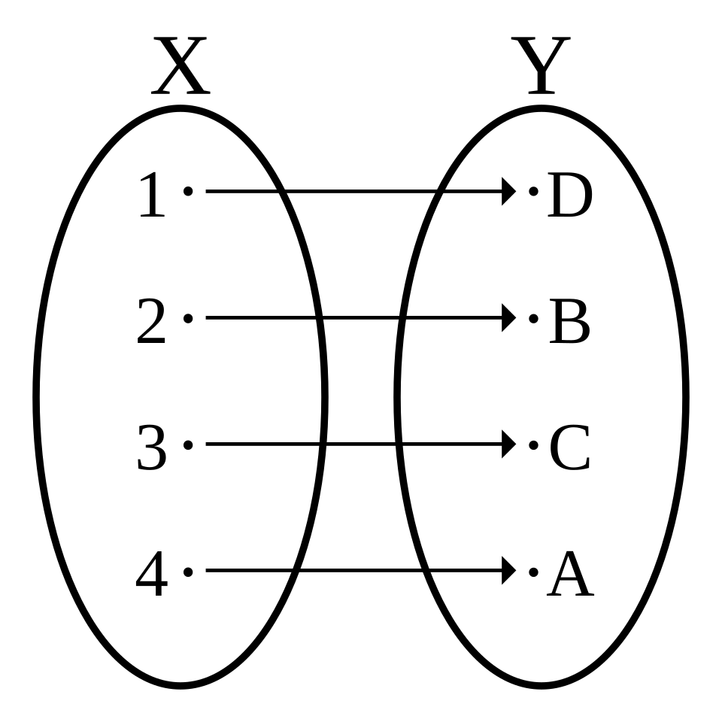
7.1.2 Bijektivität
    Eine bijektive Funktion ordnet jedem Element der Definitionsmenge (X) genau ein Element der Zielmenge (Y) zu
    Bijektion auf sich selbst -> Permutation

Slide 47
7.2 Beispiel für RSA Verschlüsselung
Öffentlicher Schlüssel: (e, N)
Privater Schlüssel: (d, N)
Öffentlicher Schlüssel: (5, 14)
Privater Schlüssel: (11, 14)
Klartext m: „B“ -> 2
Verschlüsseln:
Me % N = c
2⁵ % 14 = 32 % 14 = 4
Geheimtext c: „D“ -> 4
Entschlüsseln:
C^{d} % N = m
4¹¹ % 14 = 4194304 % 14 = 2
Klartext m: „B“ -> 2

Slide 48
7.3 Beispiel für RSA Schlüsselgenerierung
1.:
Wähle zwei Primzahlen p und q
p = 2, q = 7
2.:
Berechne N = p * q
N =14
3.:
Berechne die Anzahl an Teilfremden (coprimes) von 14

Slide 49
7.3 Beispiel für RSA Schlüsselgenerierung
3.:
Berechne die Anzahl an Teilfremden (coprimes) von 14
[1, 2, 3, 4, 5, 6, 7, 8, 9, 10, 11, 12, 13, 14]
Beispiel:
Primfaktoren von 14 = 2 * 7
Primfaktoren von 6 = 2 * 3
Folgerung: 2 und 7 können nicht Teilfremd sein, da sie die Primfaktoren
von 14 sind. Und 6 kann nicht Teilfremd sein, weil einer der Primfaktoren
sich mit 14 geteilt wird
Einfacher: Phi Funktion von N: Φ(N) = (p-1)*(q-1)
Φ(N) = 6

Slide 50
7.3 Beispiel für RSA Schlüsselgenerierung
4.:
Wähle Zahl e
Bedingung 1: 1 < e < Φ(N)
Bedingung 2: Teilfremd mit N und Φ(N)
Bedingung 1 erfüllen: 2, 3, 4, 5
2 und 3 sind Primfaktoren von 6; 4 teilt sich Primfaktoren mit 6
Bedingung 2 erfüllt: 5

Slide 51
7.3 Beispiel für RSA Schlüsselgenerierung
5.:
Wähle d
Bedingung: d * e % Φ(N) = 1
5d % 6 = 1
5d könnte 5, 10, 15, 20, 25, 30 , 35
Modulo 6: 5, 4, 3, 2, 1, 0, 5
Überraschung! 5*6 %6 = 0 = 5*12 % 6
d = 11
Weitere mögliche Werte für d: 5, 17, 23, 29

Slide 52
Kapitelfolie, Verdana 24pt
Verdana 12pt Ich bin Blindtext. Von Geburt an. Es hat lange gedauert, bis ich begriffen habe, was es bedeutet, ein blinder Text zu sein: Man macht keinen Sinn.
    Ich bin Blindtext.
      Von Geburt an. Es hat lange gedauert, bis ich begriffen habe, was es bedeutet, ein blinder Text zu sein.
      Man macht keinen Sinn.

Slide 53
8. Aufgaben

Slide 54
Aufgabe 1
Erinnerst du dich an die Aufgabe Fibonacci-Folge? Wie wäre es mit einer Tribonacci Folge?
Bei einer Tribonacci Folge wird das nächste Element aus den drei vorherigen berechnet.
Schreibe nun eine iterative und eine rekursive Methode, die mit einem Array [0, 1, 1] startet und n-te Tribonacci Zahl zurück gibt.

Slide 55
Aufgabe 2
Eine ausgedruckte Version bitte über Brieftaube abgeben
Bubblesort ist unfassbar ineffizient. Deine Aufgabe ist es nun, Bubblesort minimal besser zu machen. Identifiziere dazu mindestens ein Problem von Bubblesort. Es kann/sollte danach die gleiche Zeitkomplexität haben.

Slide 56
Aufgabe 3
Du solltest nie in deiner Berufslaufbahn Kryptographie-Verfahren selber schreiben, sondern lieber auf bereits etablierte Systeme zurückgreifen, aber um dein Verständnis von der RSA Verschlüsselung zu stärken, sollst folgende Methoden (für kleine natürliche Zahlen) implementieren:
Zunächst errechne per Hand einen öffentlichen und einen privaten Key
Methode 1: bekommt den öffentlichen Key, verschlüsselt damit ein einzelnes Zeichen der ASCII Tabelle, und gibt dieses zurück.
Methode 2: bekommt das verschlüsselte ASCII Zeichen und den privaten Key. Damit soll das ursprüngliche ASCII Zeichen ermittelt und zurückgegeben werden.

Slide 57
Danke, dass ihr Teil dieser Reise wart

